Slide 1
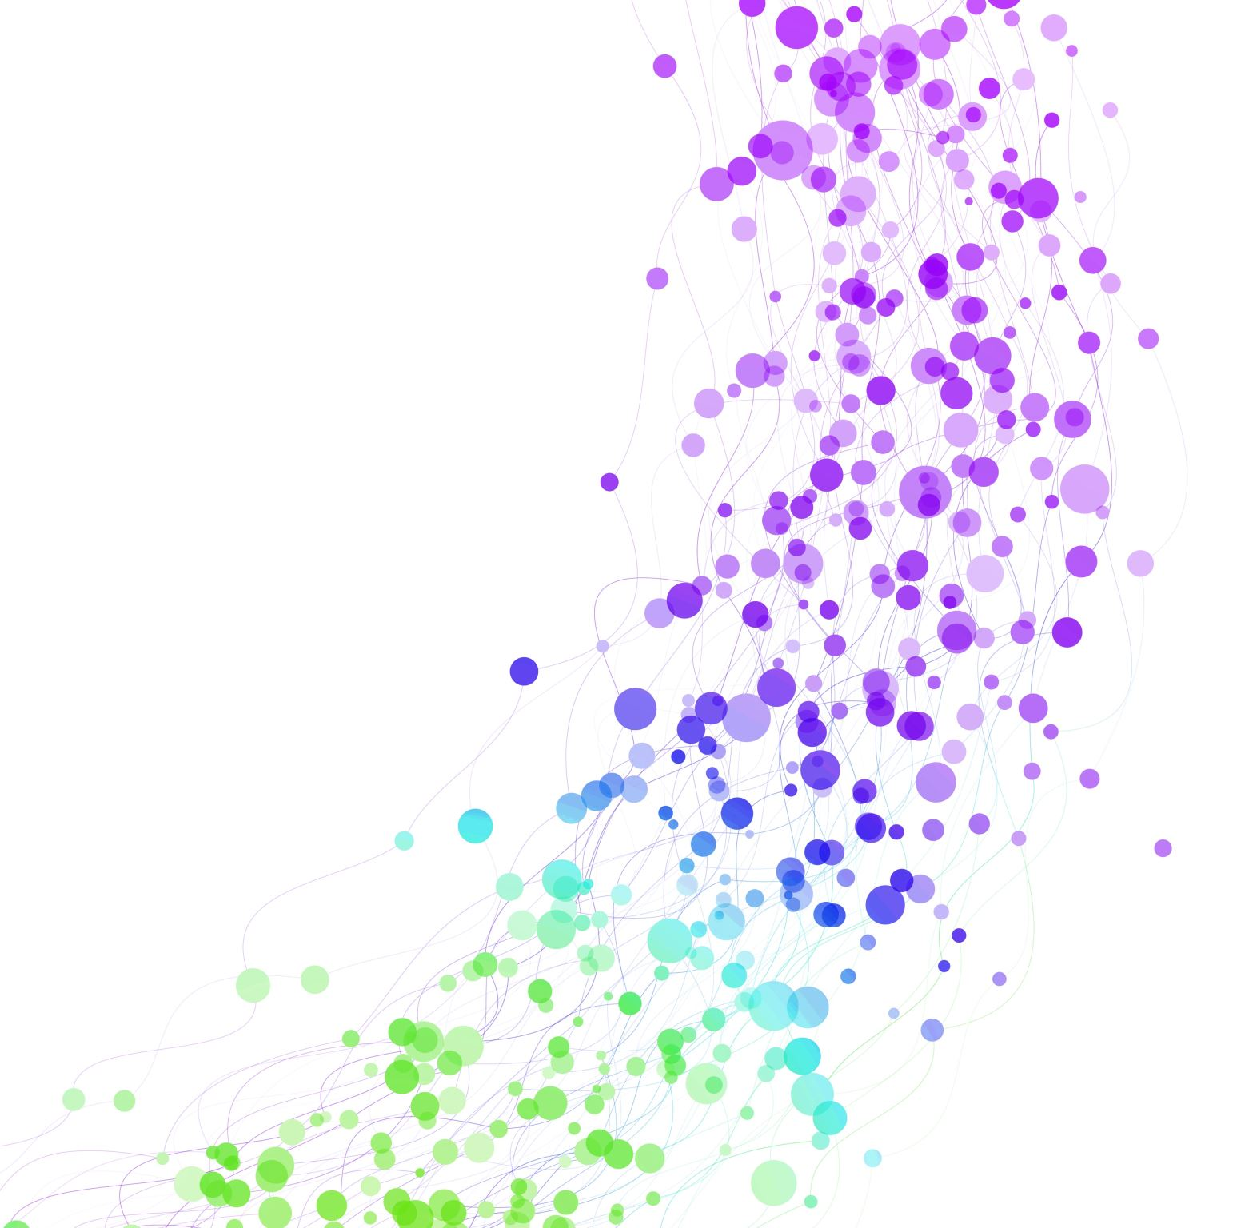
Актуальные проблемы совершенствования подготовки лиц с ОПФР к трудовой деятельности, семейной жизни, их социализации и интеграции в общество: алгоритм изучения профессиональных намерений
Усова Татьяна Михайловна, начальник республиканского координационного центра образования лиц с ОПФР

Slide 2
Качество специального образования
ВЫПУСКНИК С ОПФР
Профессиональная ориентация
Формирование функциональных
компетенций
Профессиональное определение, профессиональное обучение
Трудоустройство,
жизнеустройство

Slide 3
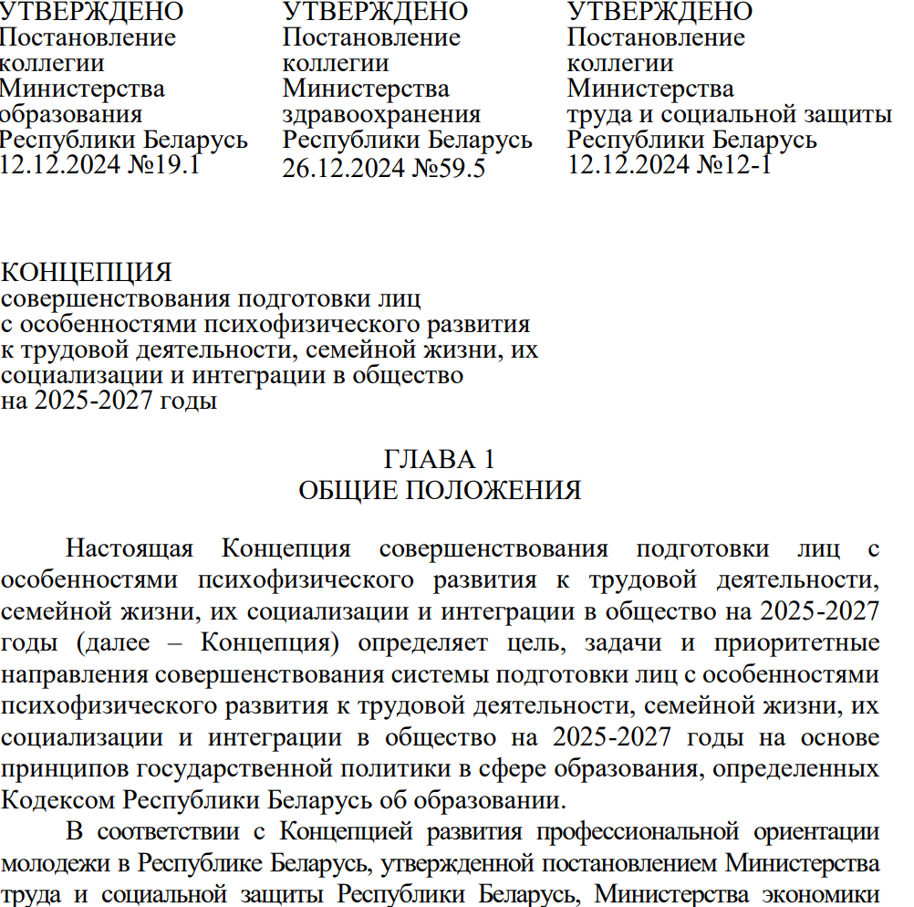

Slide 4
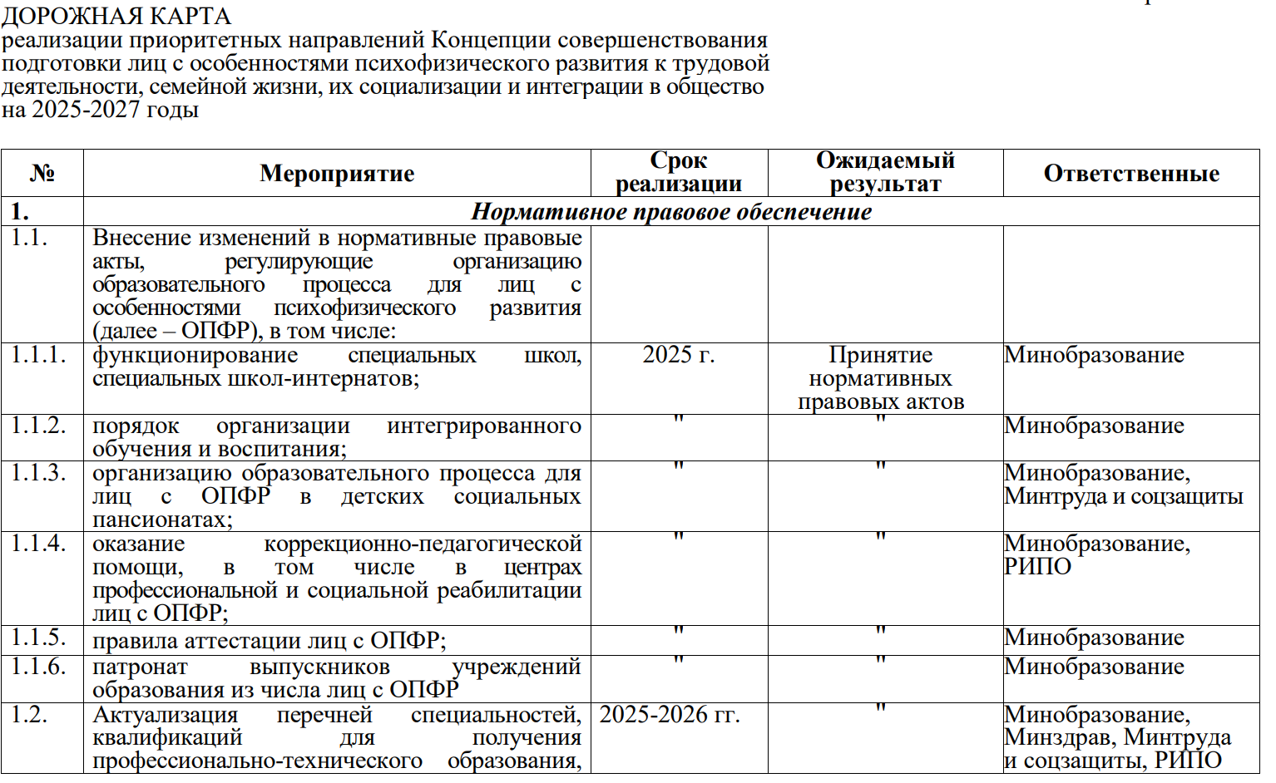

Slide 5
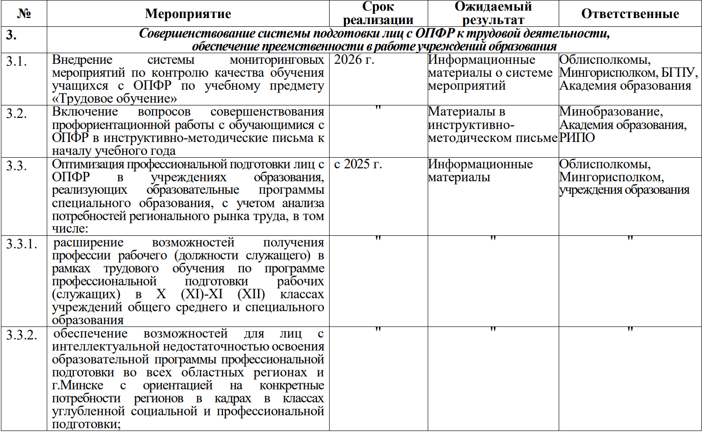

Slide 6
УТВЕРЖДАЮ
Заместитель Министра образования Республики Беларусь А.В.Кадлубай
«25» августа 2025 г.
Завершение основного этапа профориентации с учетом полученных заключений ВКК, МРЭК
предоставление сведений о профессиональных намерениях выпускников с ОПФР
в районный/городской/областной ЦКРОиР
отдел образования райисполкома
до 1 декабря
Подготовка и представление сводной информации в главное управление образования (по образованию), Комитет по образованию Минского горисполкома
для формирования контрольных цифр приема выпускников с ОПФР в учреждения среднего специального образования с учетом заявленной потребности
до 10 декабря
Инструктивно-МЕТОДИЧЕСКОЕ ПИСЬМО
МИНИСТЕРСТВА ОБРАЗОВАНИЯ РЕСПУБЛИКИ БЕЛАРУСЬ
«О деятельности учреждений дошкольного, общего среднего и специального образования, структурных подразделений областных (Минского городского) исполнительных комитетов, городских, районных исполнительных комитетов, местных администраций районов в городах, осуществляющих государственно-властные полномочия в сфере образования, при организации образовательного процесса для обучающихся с особенностями психофизического развития в 2025/2026 учебном году»

Slide 7
Межведомственное взаимодействие учреждений образования и здравоохранения по вопросам профессиональной ориентации детей с ОПФР, детей-инвалидов
Цель – функционирование системы межведомственного взаимодействия организаций, учреждений образования и здравоохранения по вопросам профориентационной работы с обучающимися с ОПФР, обучающимися с инвалидностью и их родителями
обмен конкретной информацией;
обеспечение зачисления учащихся с ОПФР в группы учреждений ССО, осуществляющих подготовку по нескольким смежным специальностям, на обучение по одной из них согласно заключению ВКК;
проведение индивидуальной работы в учреждениях образования по вопросам профессиональной ориентации учащихся с ОПФР с учетом противопоказаний по состоянию здоровья профессиональных факторов (на основании документа учреждения здравоохранения);
проведение углубленного медико-профессионального консультирования детей-инвалидов в возрасте 14-15 лет в МРЭК;
направление ИПРА с указанием профессиональных рекомендаций МРЭК по месту обучения ребенка-инвалида в учреждения образования, социальной защиты и т. д.

Slide 8
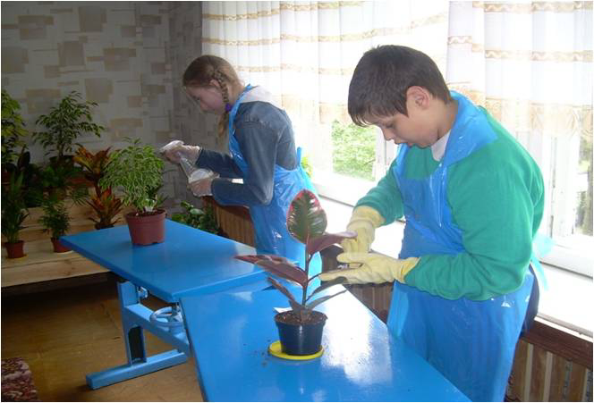
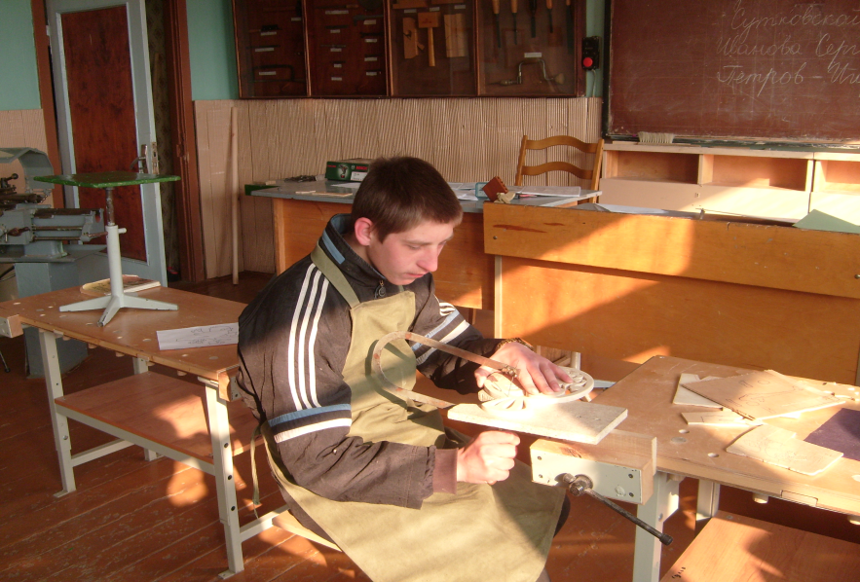
Классы углубленной социальной и профессиональной подготовки
Получаемые профессии
Обувщик, озеленитель, овощевод, садовод, слесарь по ремонту сельскохозяйственной техники и оборудования, швея, санитарка
Взаимодействие с РИПО

Slide 9


Slide 10
ВЕДОМСТВЕННАЯ ОТЧЕТНОСТЬ
СВЕДЕНИЯ
О ТРУДОУСТРОЙСТВЕ ВЫПУСКНИКОВ УЧРЕЖДЕНИЙ ОБРАЗОВАНИЯ, РЕАЛИЗУЮЩИХ ОБРАЗОВАТЕЛЬНУЮ ПРОГРАММУ СПЕЦИАЛЬНОГО ОБРАЗОВАНИЯ НА УРОВНЕ ОБЩЕГО СРЕДНЕГО ОБРАЗОВАНИЯ, ОБРАЗОВАТЕЛЬНУЮ ПРОГРАММУ СПЕЦИАЛЬНОГО ОБРАЗОВАНИЯ НА УРОВНЕ ОБЩЕГО СРЕДНЕГО ОБРАЗОВАНИЯ ДЛЯ ЛИЦ С ИНТЕЛЛЕКТУАЛЬНОЙ НЕДОСТАТОЧНОСТЬЮ В УЧЕБНОМ ГОДУ,
НА 1 ОКТЯБРЯ 20__ Г.

